Slide 2
Expression Web 3 と注目の "SuperPreview"
神森 勉
制作部
アンカーテクノロジー株式会社

Slide 3
会社概要
会社名 | アンカーテクノロジー株式会社
設立 | 1995年8月1日
資本金 | 1億円
従業員数 | 52名（2009年3月末現在）
事業内容 | ビジネス/ITコンサルティングサービス Webインテグレーションサービス システム開発サービス
URL | http://www.anchor.jp/

Slide 4
自己紹介
アンカーテクノロジー株式会社所属
  制作部統括マネージャー
  エキスパート
  QAエンジニア
T-STUDIO（個人サイト）運営
  http://www.t-tsudio.com/
  1997年頃、個人サイトで新技術を追いかける
  2002年8月に「CSS+HTML RECYCLE BOOK」の出版を機に、ASP（VBScriptベース）でサイトをリニューアル
    ちなみに、ASPサイト構築ツールは、Dreamweaver

Slide 5
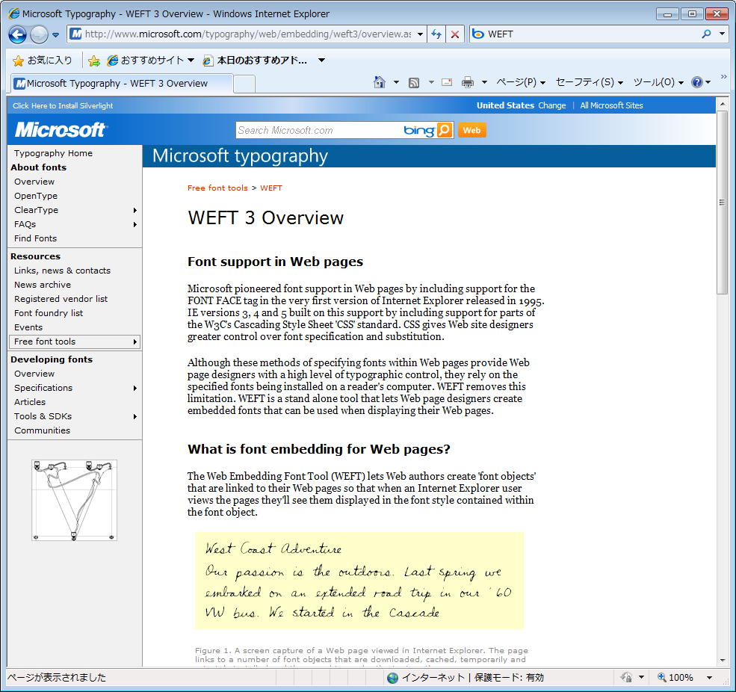
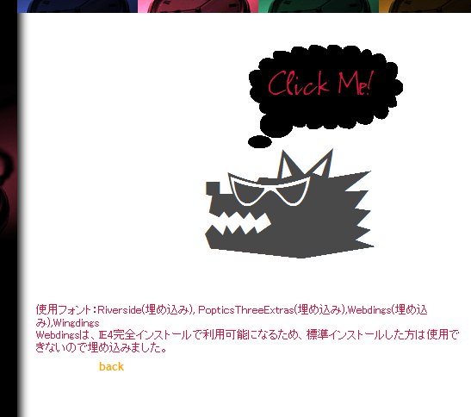

ちなみに追いかけていた技術
WEFTを使ってフォント埋め込み技術をたのしんでいたこともありました。

Slide 6
アジェンダ
Expression Webここがおススメ！
  CSSパネルで不要なコードのチェック
  コードチェックとリポート作成機能
  Snapshotでリアルタイムプレビュー
  開発環境の簡単設置でローカル作業が楽
  SuperPreviewでブラウザの検証も楽々
アプリケーションデモ

Slide 7
ある日のこと

Slide 8
Expression Webここがおススメ
今日、このサイトのCSSをいじって修正対応できる？
先輩スタッフ
うわー、このサイト
俺やってないし・・・
人が作ったCSSいじるの面倒だよね(><)
入社して間もない
バリバリのME君

Slide 9
こんなことありませんか？

Slide 10
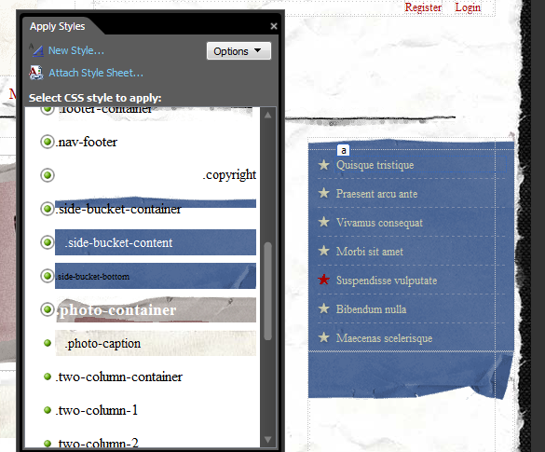
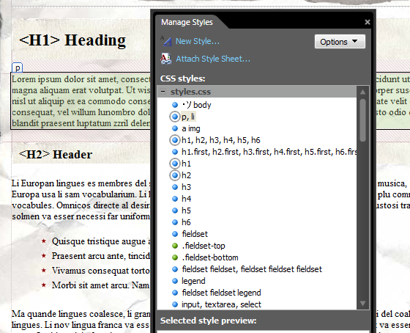
強力なCSS作成環境
使用しているスタイルの一部が視覚的にわかる
ページ内で利用しているスタイルが視覚的にわかる

Slide 11
また、ある日のこと

Slide 12
Expression Webここがおススメ
サイトのアクセシビリティチェックは大丈夫？
先輩スタッフ
このサイトって・・・
うげ、300ページもあるのか・・・
入社して間もない
バリバリのME君

Slide 13
こんなことありませんか？

Slide 14
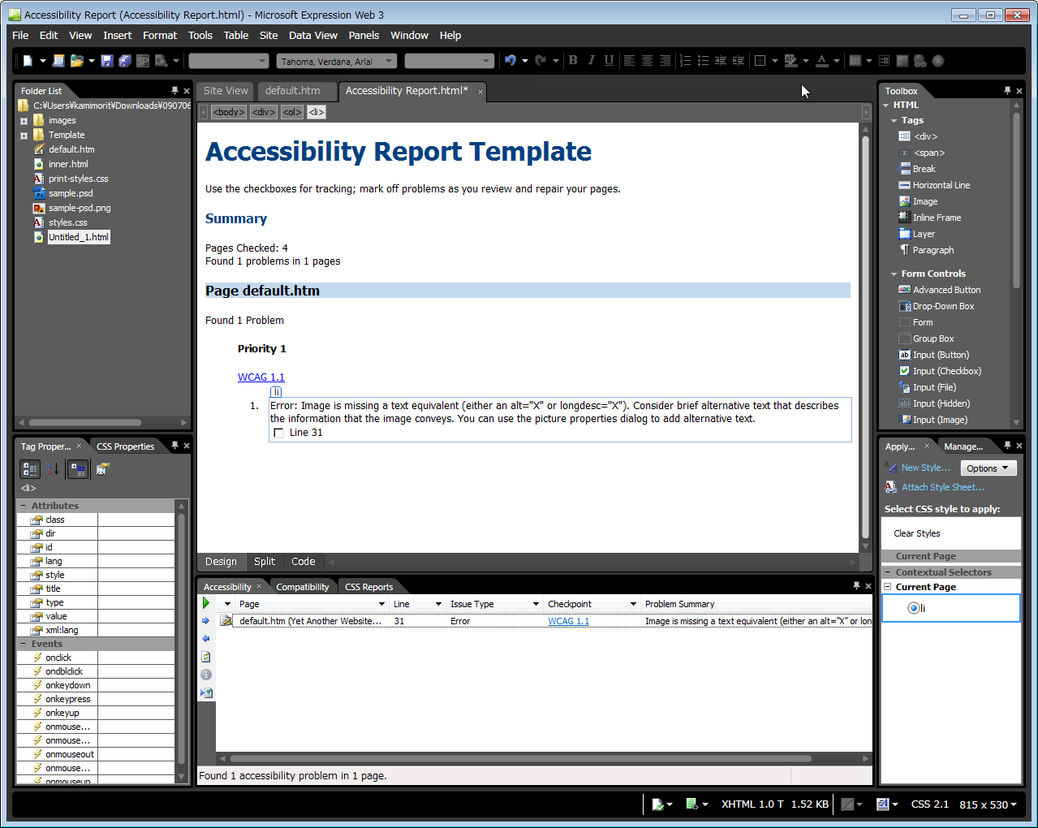
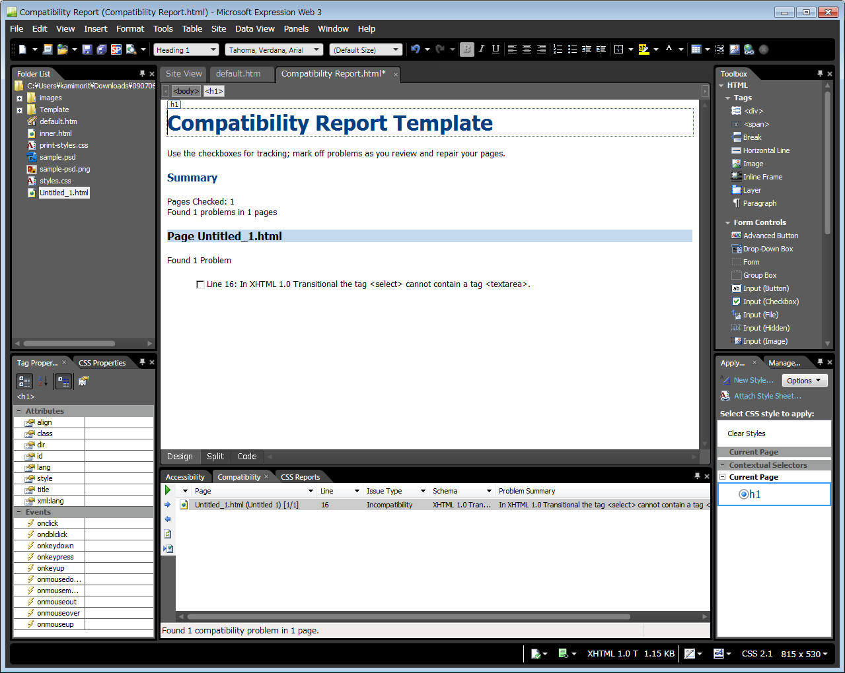
コードチェックとリポート
アクセシビリティやコードの互換性チェックとリポート作成機能
CSSチェック機能

Slide 15
とあるデザイン会社にて

Slide 16
Expression Webここがおススメ
セレクタ作るたびにブラウザごとにチェック、チェック
せめて制作中にメインのブラウザ表示だけでも確認しながら作れないかなぁ
バリバリのME君
急遽数ページを明日までに用意してほしいんだけど。
ディレクター

Slide 17
こんなことありませんか？

Slide 18
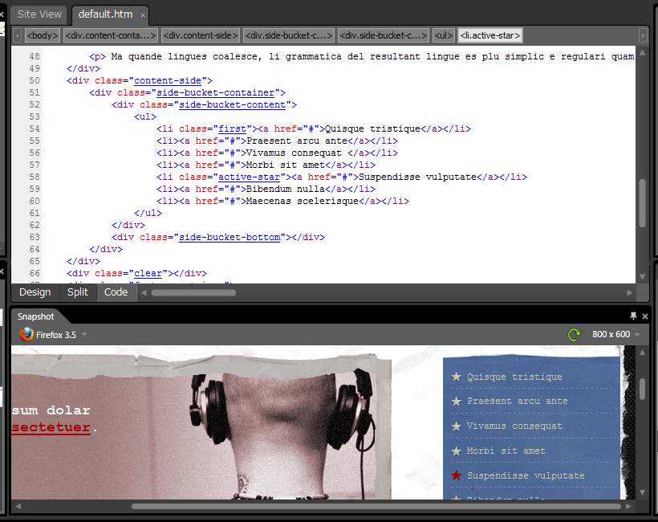
SnapshotでReal Time Preview
IE6以上、Firefoxの表示チェック
ブラウザサイズの指定が可能
コード修正・保存で再描画

Slide 19
またある日のこと

Slide 20
Expression Webここがおススメ
このサイトPHPで作ってるんだけれど、修正対応大丈夫だよね？
先輩スタッフ
うげっ。このマシン開発環境整ってないじゃん (TT)
入社して間もない
バリバリのE君

Slide 21
こんなことありません？

Slide 22
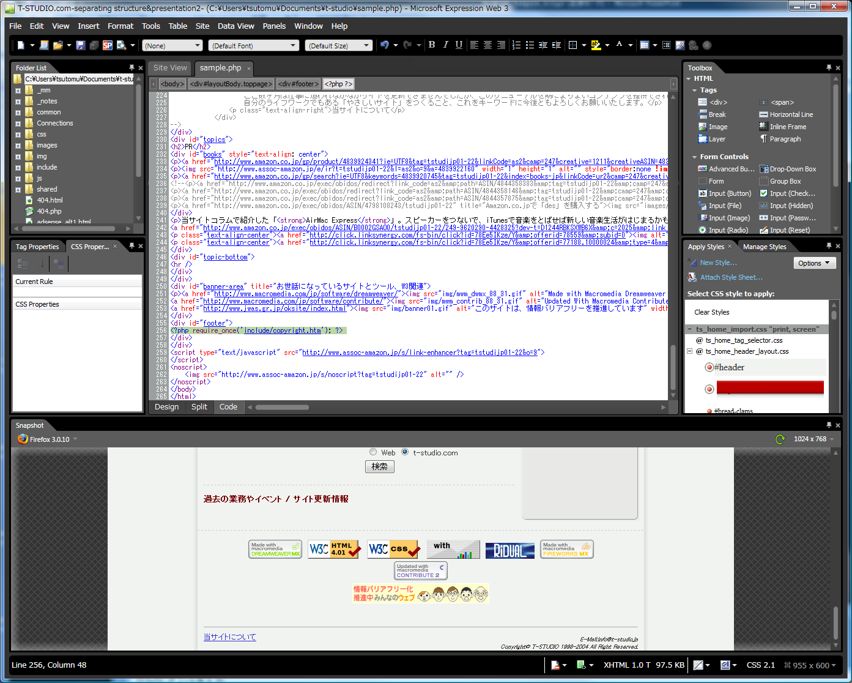
開発環境内蔵でスピーディーに
開発サーバー内蔵
Snapshotを使ってプレビュー確認

Slide 23
またとあるデザイン会社

Slide 24
Expression Webここがおススメ
IEとFirefoxのチェックに加えて、IEは3つもバージョンあるし・・・
ちょっｗ、IE6と8で微妙にずれてね？どんだけずれてんの？
バリバリのME君
Firefoxで微妙にずれてるっていわれたんだけれど、確認して修正お願いしますね。
ディレクター

Slide 25
こんなことありませんか？

Slide 26
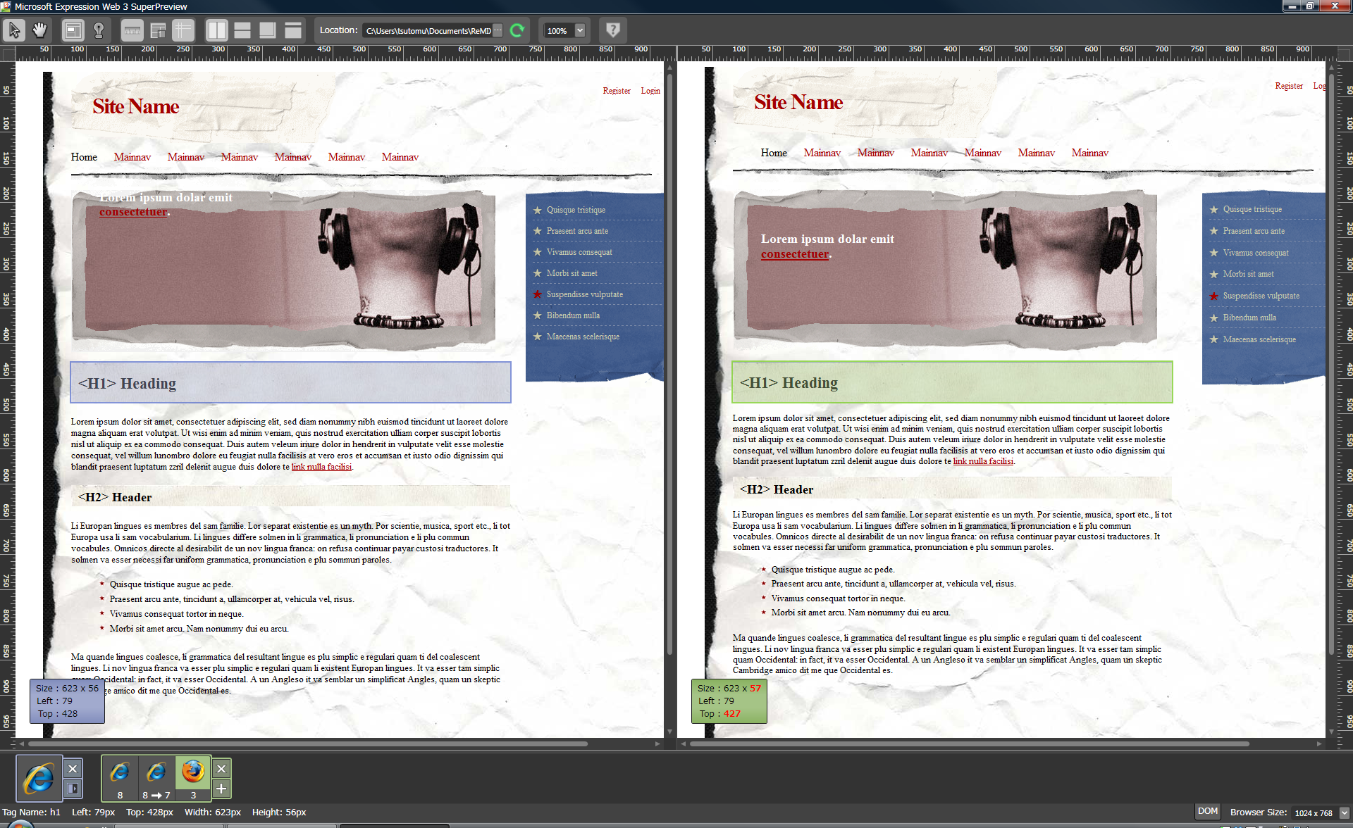
SuperPreviewで より正確に

Slide 27
Expression Web /
SuperPreview Demo
demo
神森 勉
制作部
アンカーテクノロジー株式会社

Slide 28
Expression Web 3 他の新機能
サーバーへのダイレクト更新
Expression Design 3同梱
Expression Encoder 3同梱

Slide 29

© 2009 Microsoft Corporation. All rights reserved. Microsoft, Windows, Windows Vista and other product names are or may be registered trademarks and/or trademarks in the U.S. and/or other countries.
The information herein is for informational purposes only and represents the current view of Microsoft Corporation as of the date of this presentation. Because Microsoft must respond to changing market conditions, it should not be interpreted to be a commitment on the part of Microsoft, and Microsoft cannot guarantee the accuracy of any information provided after the date of this presentation.
MICROSOFT MAKES NO WARRANTIES, EXPRESS, IMPLIED OR STATUTORY, AS TO THE INFORMATION IN THIS PRESENTATION.

